Slide 1



STYX: Exploiting SmartNIC Capability to Reduce
Datacenter Memory Tax
汇报人：郭韩飞

Slide 2
目 录
01、 背景和动机
02、 styx设计
03、 实验评估

Slide 3

背景动机

Slide 4

Memory Optimization Kernel Features
ksm：kernel same-page merging
ksm是一种重复数据删除功能，通常用于基于内核的虚拟机(KVM)，通过在多个虚拟机之间共享具有相同内容的页面，在给定的物理内存容量内快速整合更多虚拟机；
它会定期扫描两个或多个正在运行的进程的页面，以识别具有相同内存内容的进程；
ksm的开销和收益都取决于每次调用ksm的扫描页面数、扫描页面的频率和合并页面的最大数量。

Slide 5
Memory Optimization Kernel Features
zswap：compressed cache for swap pages
zswap充当Linux页面交换守护进程（kswapd）的压缩后端, 用于对换出的页面进行压缩，然后存放在DRAM中动态分配的内存池（即zpool）中；
当zpool的大小达到阈值时，zswap会从zpool中获取LRU页面，将其解压缩并重新存放到备用交换设备，并从zpool中释放压缩的页面；
为了解决页面故障，zswap首先检查zpool，以确定页面是否被逐出到备用交换设备；如果在zpool中找到该页面，则只需解压缩该页面并由zswap返回。

Slide 6
SNIC and RDMA
SNIC：smart network interface controller
SNIC就是将传统的网络接口控制器（NIC）与CPU、基于ASIC或FPGA的加速器以及内存和IO子系统集成在一起。
RDMA：remote direct memory access
RDMA允许客户端绕过CPU直接访问服务器的内存，并且服务器中的SNIC也可以直接通过RDMA访问服务器的本地内存
Notes:
SNIC就是在传统NIC中集成了额外的计算和存储资源

Slide 7
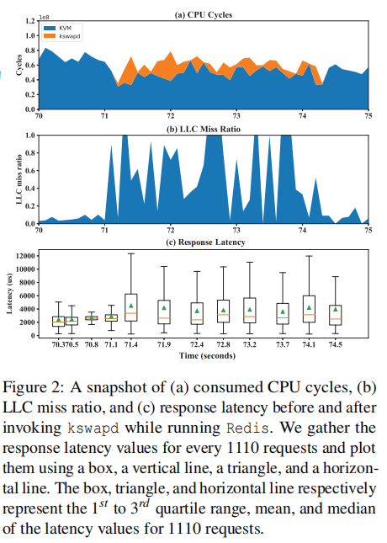
Impact of Running Kernel Features on Application Performance
以zswap为例进行性能分析
压缩和解压缩是高度计算密集型的，因此会显著消耗CPU周期；
zswap压缩的这些页面基本为冷数据，这些数据被带入服务器CPU的LLC，由于它们不太可能很快被使用，它们最终会污染LLC。
并且，当zpool中的压缩页面被驱逐到备份交换设备时，这些页面会被解压缩，并再次用这些冷数据污染LLC。

Slide 8
styx设计

Slide 9
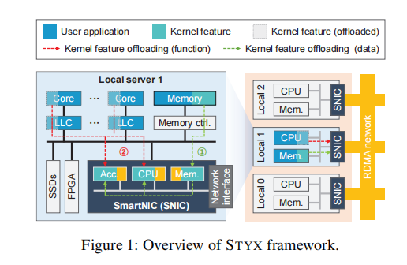
STYX Framework
利用SNIC的计算资源和内存资源对原本在服务器CPU和内存上执行的内存优化内核功能进行卸载；
Notes:
1是数据卸载，2是计算卸载

Slide 10
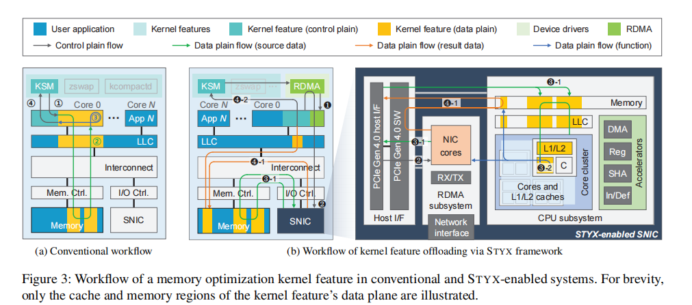
Workflow
内核功能的传统工作流和基于styx框架的工作流

Slide 11
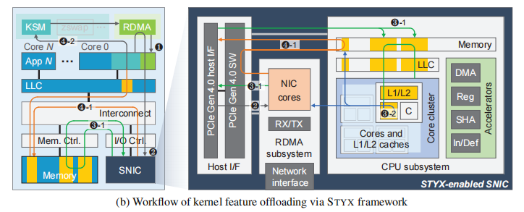
Workflow
Steps：①setup，②submission, ③remote execution, ④completion
STYX首先确定将被卸载到SNIC中的函数；
STYX通过在服务器和SNIC之间建立RDMA连接来建立它们之间的通信接口。

Slide 12
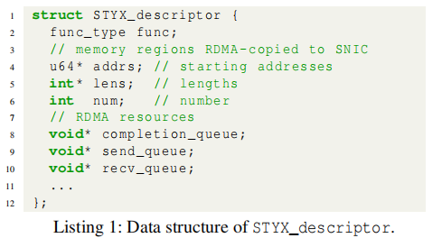
Workflow
Steps：①setup，②submission, ③remote execution, ④completion
服务器上的STYX先更新与要执行的函数相关的描述符（为执行特定卸载功能的SNIC提供必要信息）；
然后通过执行RDMA send请求来执行拷贝服务器内存区域到SNIC的内存区域的操作；
在服务器获得SNIC的函数结果之前，将暂停内核功能的执行，并且可以释放CPU。
Notes:
send请求来进行数据传输，将send请求中的内存区域的数据发送出去

Slide 13
Workflow
Steps：①setup，②submission, ③remote execution, ④completion
在收到来自②步骤的服务器的RDMA send请求后，SNIC开始执行拷贝服务器的内存区域到对应的SNIC的内存区域的操作。；
一旦复制操作完成，SNIC上的STYX就会创建一个工作线程来执行要在rdma复制的内存区域上操作的函数。
Notes:
3-1步骤使用recv 请求来接收数据（将服务器send请求发来的数据复制到snic的recv请求的指定snic内存区中），和3-2步骤执行计算

Slide 14
Workflow
Steps：①setup，②submission, ③remote execution, ④completion
在完成函数的远程执行之后，SNIC上的STYX将结果发送到服务器的STYX；
服务器的STYX接收到结果后，使内核功能从服务器内存读这些结果，然后继续执行内核功能。

Slide 15
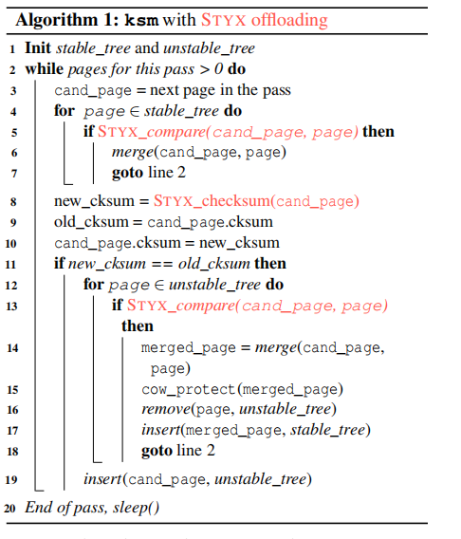
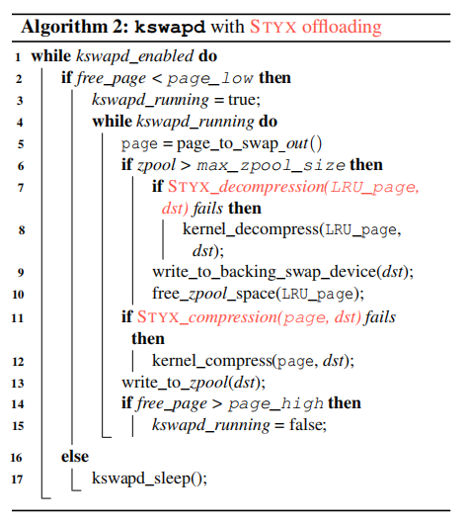
Implementation of STYX-based ksm and zswap
实际上就是把ksm和zswap算法中对比较、校验和、压缩和解压缩函数的调用，替换为基于styx上执行的函数

Slide 16
实验评估

Slide 17
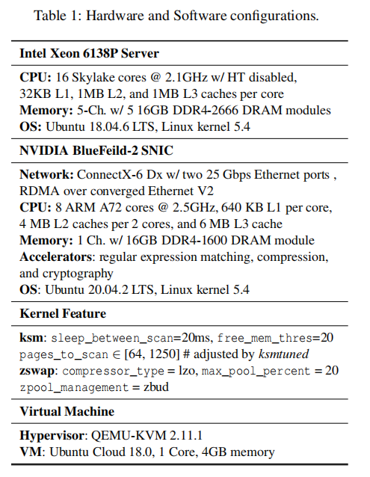
System Setup
YCSB的四种工作负载
a
b
c
d
update heavy
read heavy
read only
read latest
50%read
50%update
95%read
5%update
100%read
95%read
5%insert

Slide 18
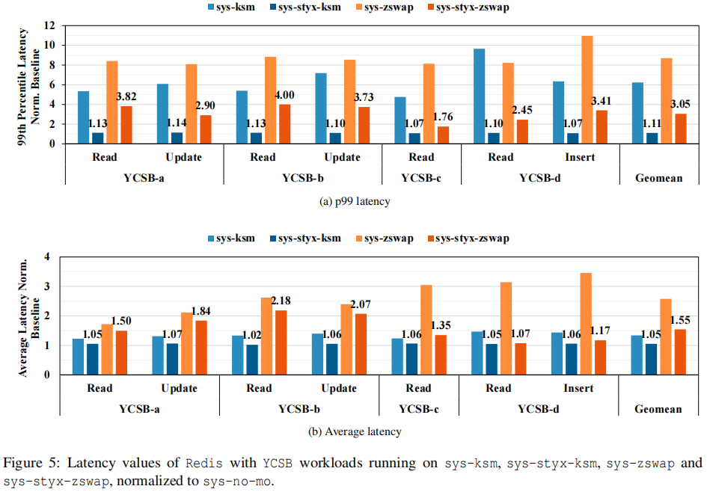
Evaluation - Latency
该图显示了在部署了ksm 、zswap 、基于styx的ksm和zswap 的系统上，不同工作负载下的Redis的99百分位点延迟值和平均延迟值。
在99百分位点延迟比较中，ksm和zswap功能给没有这些功能的系统带来了大约6.2倍和8.7倍的延迟增加，而使用基于STYX的ksm和zswap有效减少这个延迟到了1.1倍和3倍；
其原因就在于部分功能函数的执行被卸载到了SNIC上，从而减少了延迟。
Notes:
1.把没有部署任何内存优化内核功能的系统的延迟值作为baseline，2.Geomean这个部分就是这些负载下的平均值，3.图b中平均延迟比较也同样说明了基于STYX对延迟降低的有效性

Slide 19
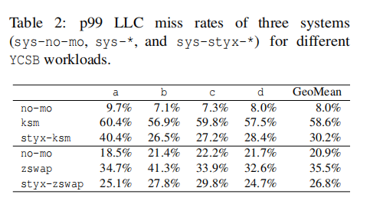
Evaluation - LLC Miss Rates
该表显示相比于传统的ksm和zswap，基于styx的ksm和zswap分别将99百分位点的LLC的未命中率降低了48%和25%。
这个增益来自于styx将服务器内存区域复制到SNIC内存，而不是服务器CPU的缓存，因而减少了缓存缺失。

Slide 20
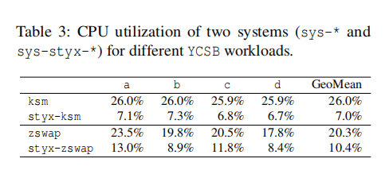
Evaluation - CPU Cycle Consumption
平均来看，基于styx的ksm和zswap分别将消耗的服务器CPU周期从26%和20%减少到7%和10%。
即通过将ksm和zswap的计算密集操作卸载到SNIC中，可以节省服务器CPU周期。

Slide 21
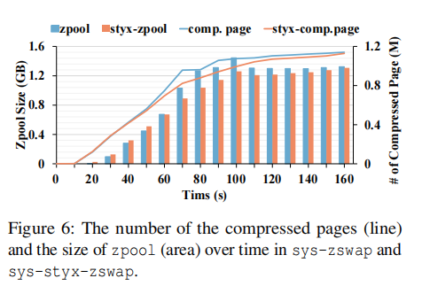
Evaluation - Effectiveness
以zswap为例进行有效性评估
基于styx的zswap可以提供与zswap相近的压缩率；使用STYX时zpool的增长率仅比标准zswap实现的增长率低2%。
由于传输延迟，在SNIC执行的压缩操作确实会导致更长的延迟，但zswap的总体有效性和性能并没有受到太大影响。
基于STYX的zswap保留了zswap的功能优势，同时显著减少了由zswap引起的对协同运行应用程序的干扰
Notes:
内核功能执行延迟增加，但影响不大

Slide 22
Conclusion
文章首先展示了内存优化内核功能在调用时大量消耗服务器CPU的周期并污染其缓存的问题；
然后提出styx通过利用SNIC的计算和内存资源来实现尽量减少服务器CPU周期的消耗和由这些内核功能引起的缓存污染；
通过使用STYX框架重新实现两个内存优化内核特性(ksm和zswap)并同时运行内存密集型/延迟敏感的应用程序，来证明了STYX的有效性；
发现使用基于styx的ksm和zswap的系统的p99延迟值比使用传统ksm和zswap的系统分别低5.6倍和2.9倍，同时保留了ksm和zswap的优点。

Slide 23
THANKS！

